Slide 1
Fundamentos Tecnologías Emergentes con Python

Slide 2

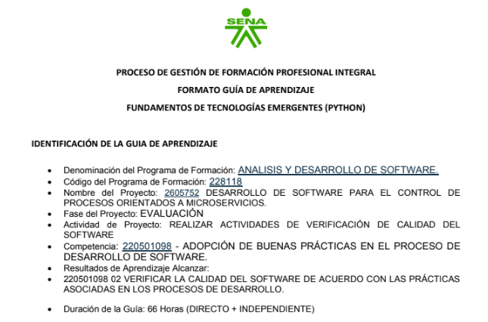
Fundamentos Tecnologías Emergentes con Python

Slide 3
Conectividad a Base de Datos
jgalindos@sena.edu.co 2023

Slide 4
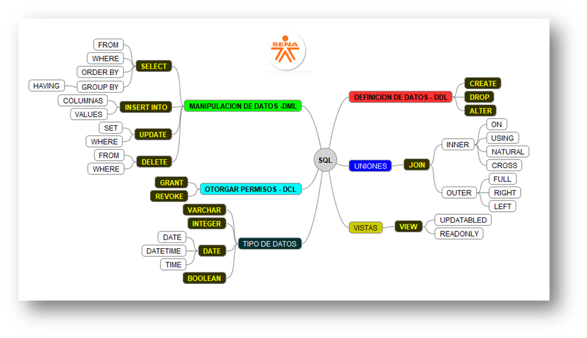
Lenguaje de Consulta estructurada

Slide 5
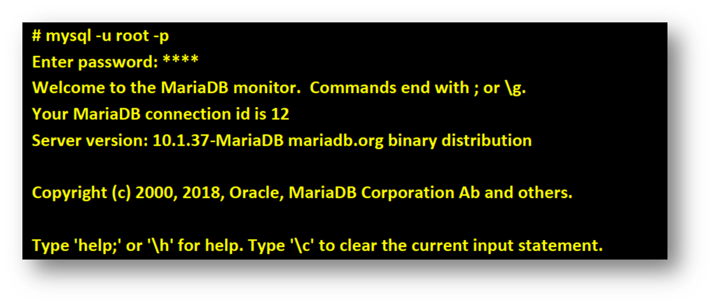
Conectando al servidor MySQL

Slide 6
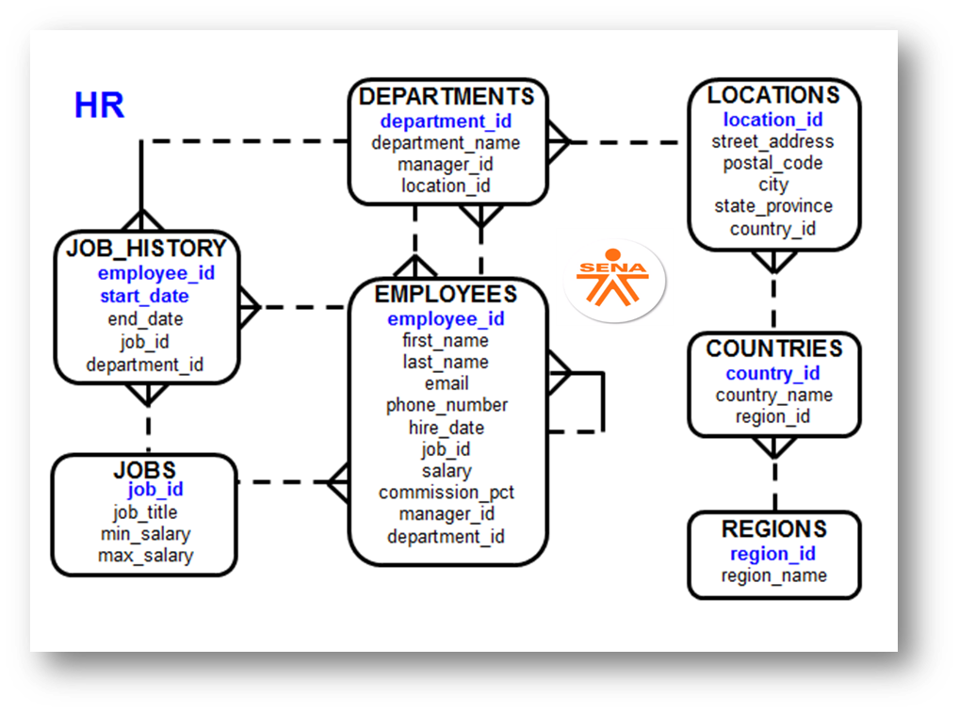
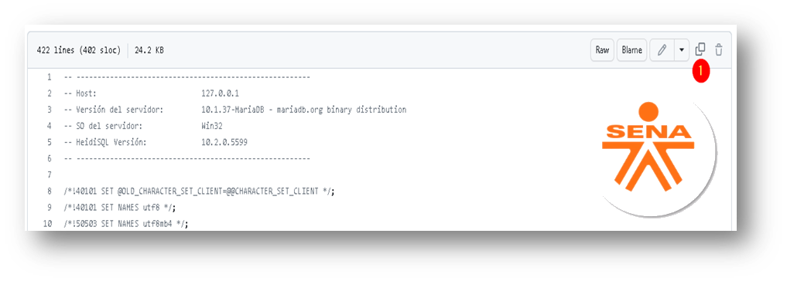
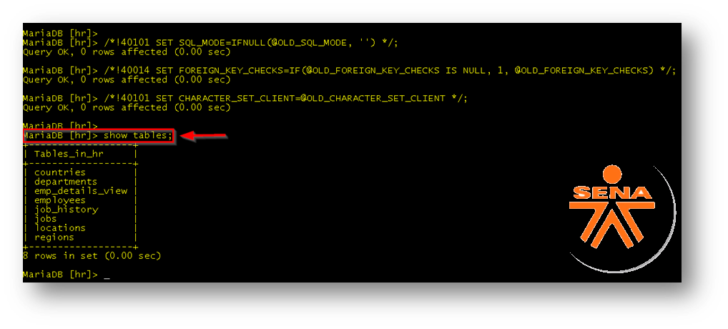
Crear el esquema de base de datos
Descargar el script de creación de la base de datos HR
Copiar el script al block de notas.
Pegar desde el portapapeles a la consola Mysql

Slide 7
Conectando MySQL Python
pip install mysql-connector-python
Importar las bibliotecas necesarias
import mysql.connector
import pandas as pd
Realizar la conexión hacia el servidor mysql
conn=mysql.connector.connect(
host="localhost",
user="root",
passwd="",
database="hr",
port=3306
)

Slide 8
Conectando MySQL Python
Crear un cursor para interactuar con MySQL
cursor=conn.cursor()
Obtener todas las filas de la tabla employees
sq="select * from employees"
cursor.execute(sq)
resultado=pd.DataFrame(cursor.fetchall())
print(resultado)

Slide 9
PRACTICA MIGRANDO DESDE EXCEL CON PYTHON
Instalar los siguientes drivers y descargar el archivo Neptuno.xls:
#pip install mysql-connector-python
#pip install xlrd
Importar las bibliotecas necesarias
import mysql.connector
import xlrd
import pandas as pd
Realizar la conexión hacia el servidor mysql
conn=mysql.connector.connect(
host="localhost",
user="root",
passwd="",
database=“neptuno",
port=3306
)
Notes:
#pip install mysql-connector-python
#pip install xlrd

Slide 10
PRACTICA MIGRANDO DESDE EXCEL CON PYTHON
Crear un cursor para interactuar con MySQL
cursor=conn.cursor()
Crear la tabla si no existe
sq="CREATE TABLE IF NOT EXISTS CATEGORIA(
IDCATEGORIA INTEGER PRIMARY KEY, NOMBRECATEGORIA TEXT,DESCRIPCION TEXT
)"
Ejecutar la consulta
cursor.execute(sq)
conn.commit()

Slide 11
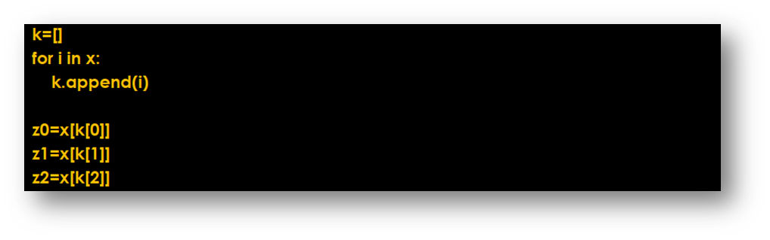
PRACTICA MIGRANDO DESDE EXCEL CON PYTHON
INSERTAR REGISTROS EN LA TABLA CATEGORIAS
Cargar la hoja “2,-Categorias” del archivo Excel “Neptuno.xls”
Se cargan los nombres de las columnas
Cantidad de filas

Slide 12
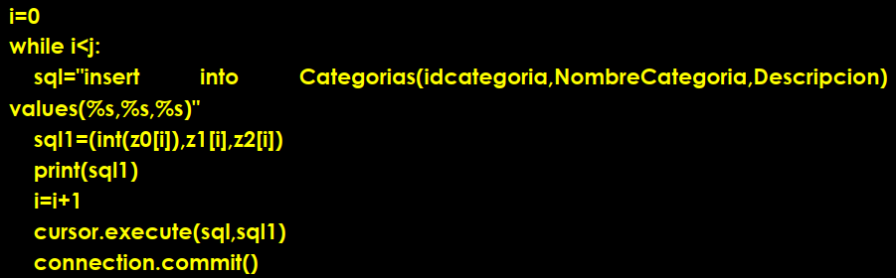
PRACTICA MIGRANDO DESDE EXCEL CON PYTHON
INSERTAR REGISTROS EN LA TABLA CATEGORIAS
Recorrer las filas para construir la instrucción insert y se ejecuta para crear el registro”
Se cierra la conexión al servidor

Slide 13

CONECTANDO MONGODB CON PYTHON
CONECTANDO MONGODB CON PYTHON

Slide 14
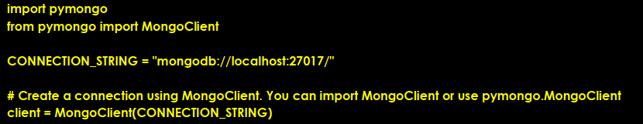
CONECTANDO MONGODB CON PYTHON
Conectando Python con MongoDB
Conectar al servidor MongoDB local
Crear la base de datos llamada “titulada” y la colección “aprendices”

Slide 15
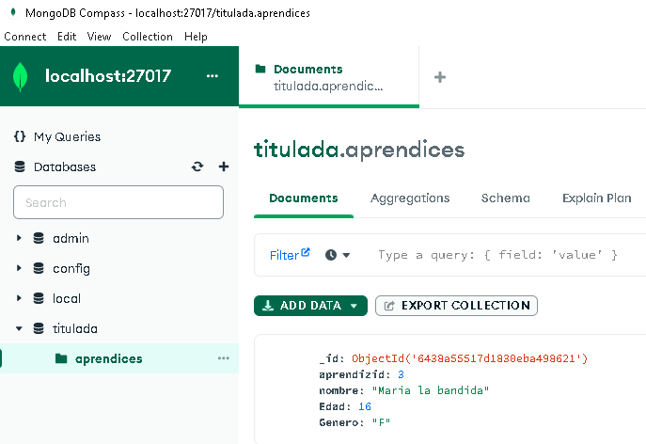
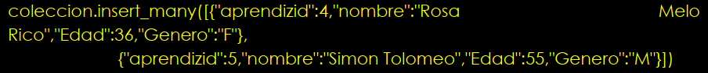
CONECTANDO MONGODB CON PYTHON
Conectando Python con MongoDB
Insertar un documento
Observar en MongoDB Compas
Inserta más de un documento

Slide 16
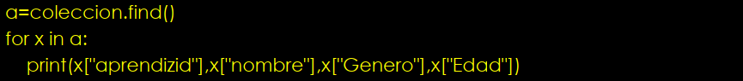
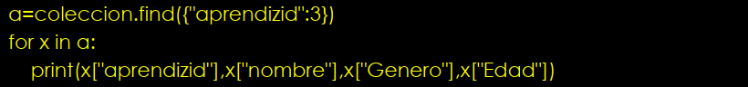
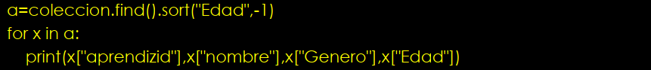
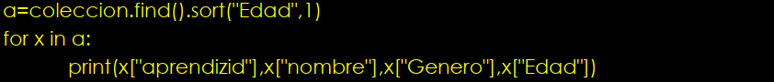
CONECTANDO MONGODB CON PYTHON
Conectando Python con MongoDB
Mostrar todos los documentos de la colección
Mostrar un registro en especial
Mostrar todos los documentos ordenados por la edad de forma descendente
Mostrar todos los documentos ordenados por la edad de forma ascendente
Cambiar el nombre del aprendiz 3 por “García Rovira”

Slide 17

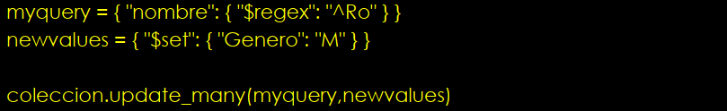
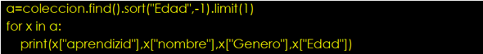
CONECTANDO MONGODB CON PYTHON
Conectando Python con MongoDB
Cambiar el género por “M” a los que el nombre comience por “Ro”
Listar solamente el mayor de los aprendices
Borrar el aprendiz cuyo id es igual a 5
Borrar la colección aprendiz

Slide 18
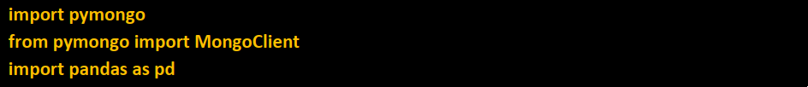
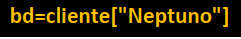
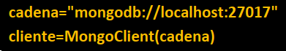
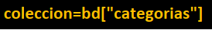
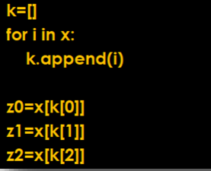
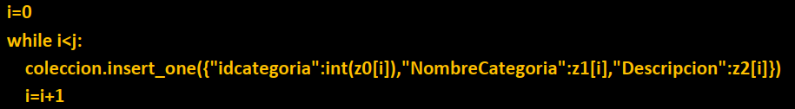
CONECTANDO MONGODB CON PYTHON
INSERT A MONGODB DESDE PYTHON
Importar las librería necesarias
Cantidad de filas
Crear la base de datos “Neptuno.xls”
Realizar la conexión al servidor MongoDB
Se crea la colección. “categorías”
Cargar la hoja “2,-Categorias” del archivo Excel “Neptuno.xls”
Insertar todas filas de la hoja del libro Excel
Cargar los nombres de las columnas

Slide 19
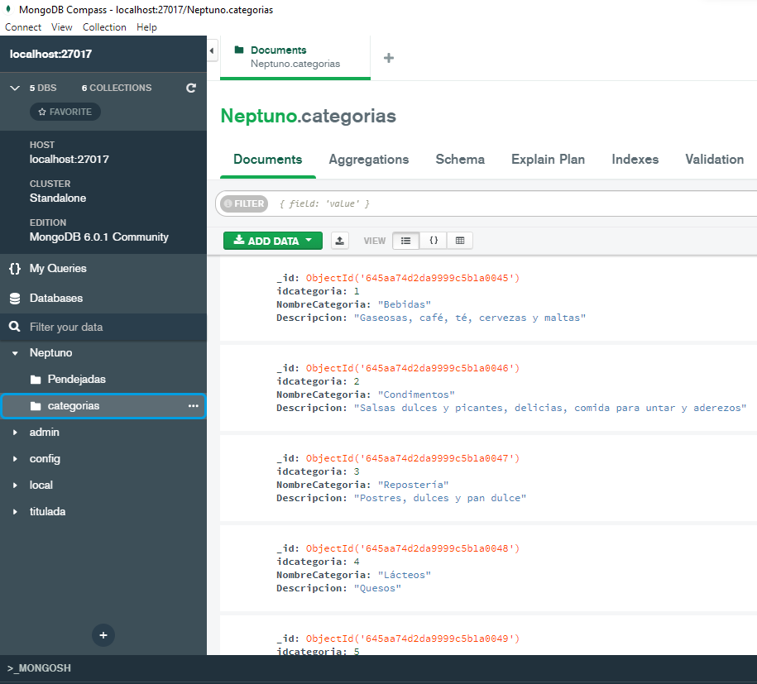
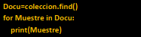
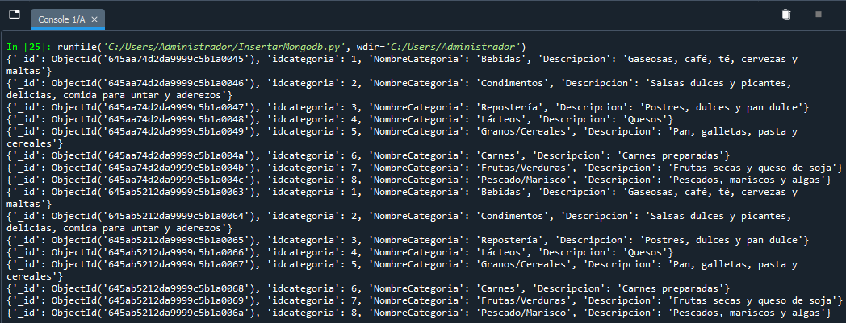
CONECTANDO MONGODB CON PYTHON
Verificar en MongoDb si se creo la base de datos “Neptuno”, la colección “categorías”
Mostrar todos los documentos de la colección “categorías”

Slide 20
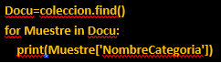
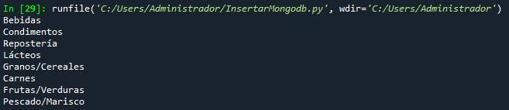
CONECTANDO MONGODB CON PYTHON
Mostrar el “NombreCategoria”

Slide 21
CONECTANDO MONGODB CON PYTHON
CONECTANDO POSTGRESQL CON PYTHON

Slide 22

CONECTANDO POSTGRESQL CON PYTHON
PRACTICA CON POSTGRESQL
Descargar PostgreSQL y Neptuno e instálelo para realizar la practica con el modelo relacional anterior.
Importar las librerías necesarias

Slide 23
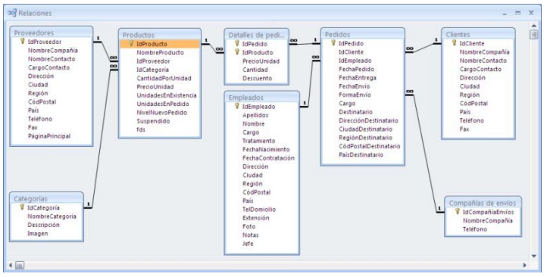
CONECTANDO POSTGRESQL CON PYTHON
NEPTUNO

Slide 24
CONECTANDO POSTGRESQL CON PYTHON
Realizar la conexión al servidor Postgres
conn=psycopg2.connect(
host="localhost",
user="postgres",
password="",
database="neptuno"
)
Crear un cursor
micursor=conn.cursor()

Slide 25
CONECTANDO POSTGRESQL CON PYTHON
Crear la table CATEGORIA en Postgres
sq="CREATE TABLE IF NOT EXISTS CATEGORIA(IDCATEGORIA SERIAL PRIMARY KEY,NOMBRECATEGORIA TEXT, DESCRIPCION TEXT)"
micursor.execute(sq)
conn.commit()
Insertar un registro en la tabla CATEGORIA en Postgres
sq="insert into categoria(nombrecategoria,descripcion) values('Panaderia','Pan quemado’)”
micursor.execute(sq)
conn.commit()
Actualizar un registro de la tabla CATEGORIA
sq="update categoria set descripcion='Pan Horneado' where idcategoria=1“
micursor.execute(sq)
conn.commit()

Slide 26
CONECTANDO POSTGRESQL CON PYTHON
Borrar un registro de la tabla CATEGORIA en Postgres
sq="delete from categoria where idcategoria=1“
micursor.execute(sq)
conn.commit()

Slide 27
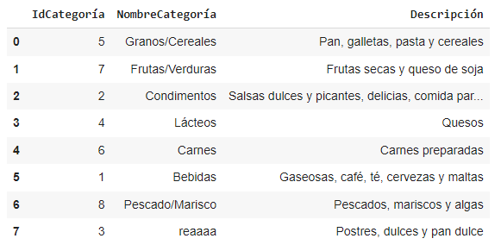
CONECTANDO POSTGRESQL CON PYTHON
Extraer los datos del libro “Neptuno.xls” de la hoja 5
x=pd.read_excel('c:/Borrar/Neptuno.xlsx',sheet_name=5)
x

Slide 28
CONECTANDO POSTGRESQL CON PYTHON
Extraer los datos de las dos columnas en vectores
z0=x['NombreCategoría']
z1=x['Descripción']
Insertar los datos de las dos columnas en vectores en la tabla CATEGORIA
i=0
while i<len(x):
sq="insert into categoria(nombrecategoria,descripcion) values(%s,%s)"
sqv=(z0[i],z1[i])
micursor.execute(sq,sqv)
conn.commit()
i=i+1

Slide 29
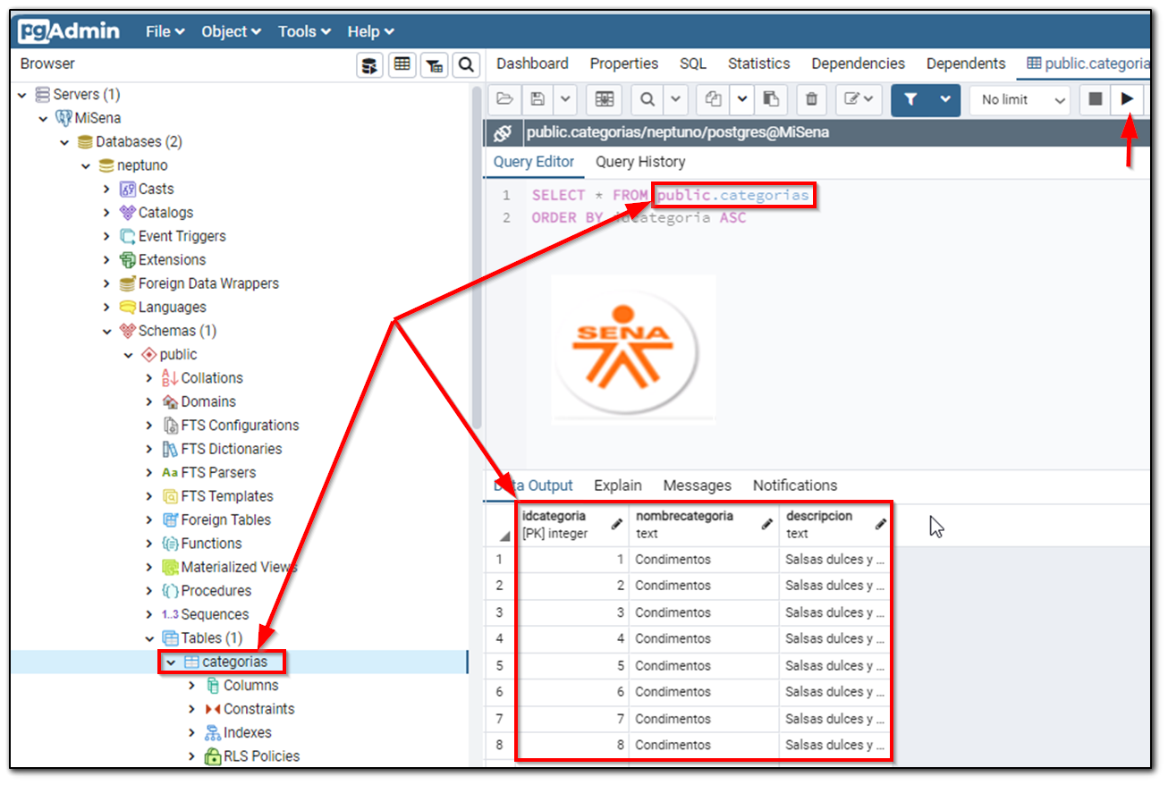
CONECTANDO POSTGRESQL CON PYTHON

Slide 30
CONECTANDO POSTGRESQL CON PYTHON
Cerrar el cursor y la conexión
micursor.close()
conn.close()

Slide 31

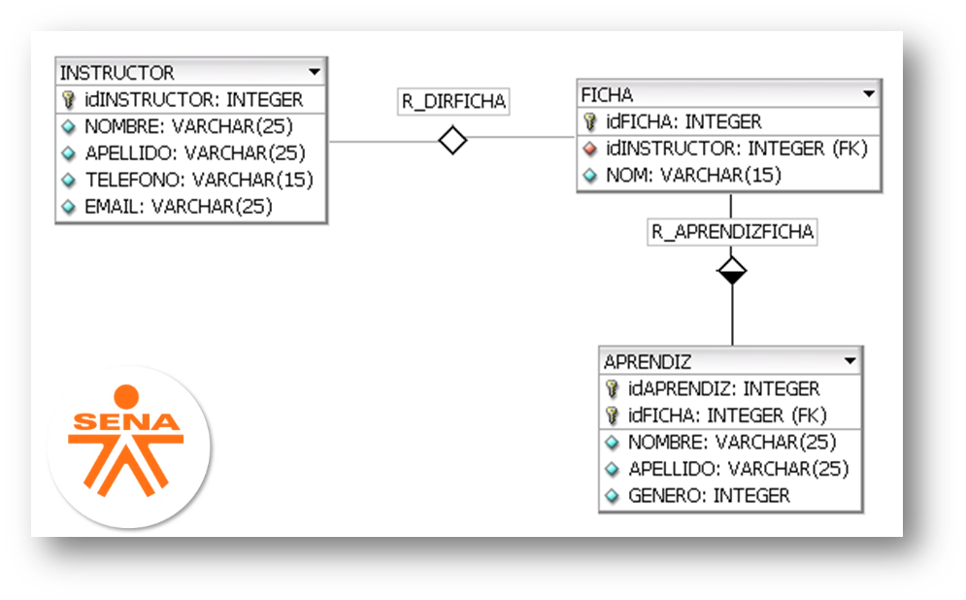
PRACTICA TRABAJO AUTONOMO POSTGRESQL CON PYTHON

Slide 32


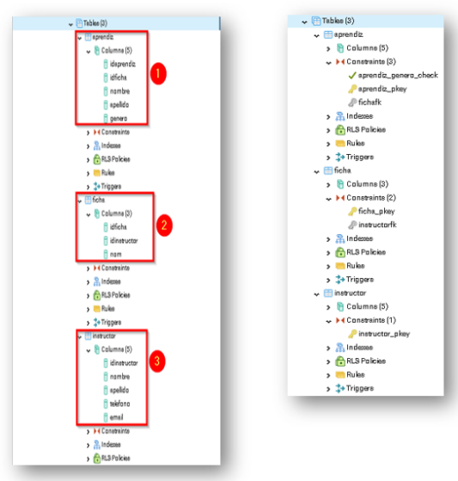

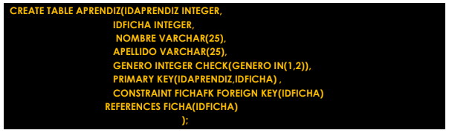
PRACTICA POSTGRESQL CON PYTHON
Esta práctica se deben crear las tablas (DDL) en pgAdmin de acuerdo al modelo relacional presentado:

Slide 33
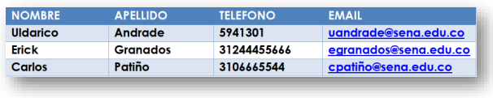
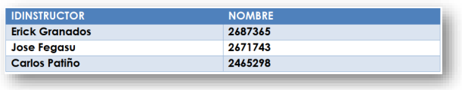
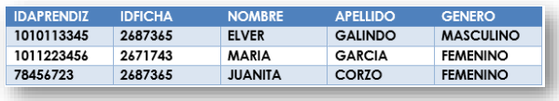
PRACTICA POSTGRESQL CON PYTHON
Ingresar los siguientes instructores:
Ingresar las siguientes fichas:
Ingresar los siguientes aprendices:

Slide 34
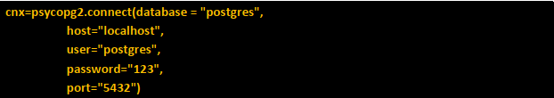
PRACTICA POSTGRESQL CON PYTHON
Instalar las librerías necesarias
Importar las librerías
Realizar la conexión hacia el servidor Postgres

Slide 35
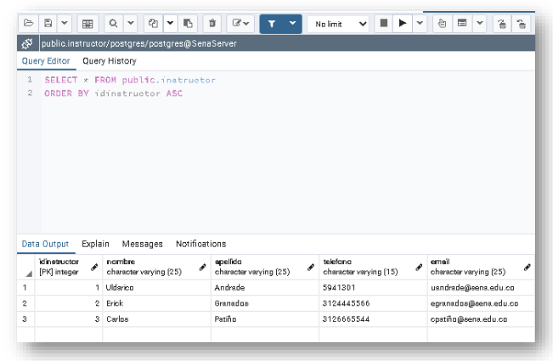
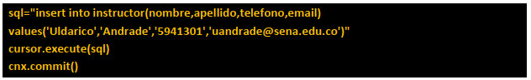
PRACTICA POSTGRESQL CON PYTHON
Nota: Ingresar los siguientes instructores de acuerdo a lo solicitado Se verifica en POSTGRESQL
Crear la sentencia INSERT de acuerdo a lo solicitado, ejecutar y confirmar la transacción.

Slide 36


PRACTICA TRABAJO AUTONOMO CON PYTHON
Cargar la hoja de productos del libro Neptuno en una base de datos llamado “Ventas” en la tabla “productos”
Lo anterior se debe realizar en Python
Se debe repetir esta practica en Mysql, Postgres y sqlite utilizando SQL y ORM

Slide 37

Object Relational Mapping (ORM)
Object Relational Mapping (ORM)

Slide 38
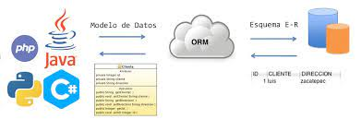
Object Relational Mapping (ORM)
¿Qué es un ORM?
Es un modelo de programación que permite mapear las estructuras de una base de datos, sobre una estructura lógica de entidades con el objeto de simplificar y acelerar el desarrollo de las aplicaciones.
Ventajas de un ORM
• Facilidad y velocidad de uso
• Abstracción de la base de datos usada.
• Seguridad de la capa de acceso a datos contra ataques.
• Reutilización. Permite utilizar los métodos de un objeto de datos desde distintas zonas de la aplicación, incluso desde aplicaciones distintas.
• Mantenimiento del código. Facilita el mantenimiento del código debido a la correcta ordenación de la capa de datos, haciendo que el mantenimiento del código sea mucho más sencillo.
Desventajas de un ORM
• Lentitud en la carga de grandes volúmenes de datos al poner una capa más en el proceso puede mermar el rendimiento; en algunos casos es más rápido utilizar SQL puro.
• La curva de aprendizaje es mas lenta.

Slide 39
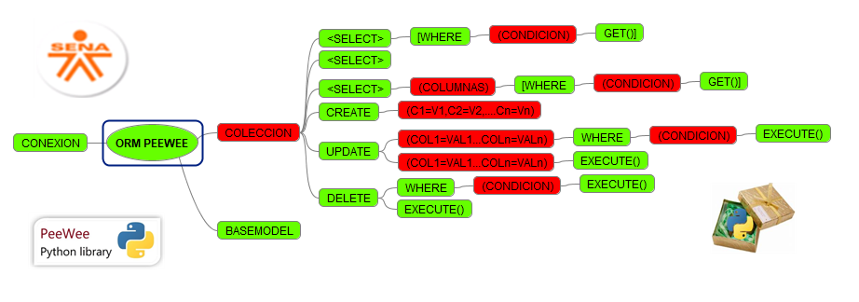
Object Relational Mapping (ORM)

Slide 40
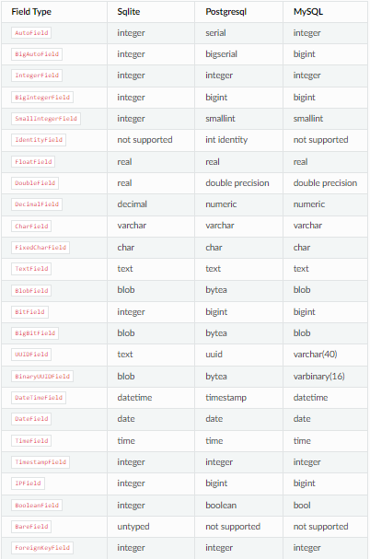
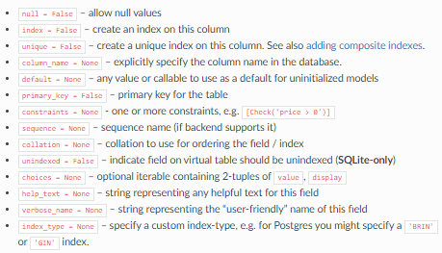
Object Relational Mapping (ORM)
https://docs.peewee-orm.com/en/latest/peewee/models.html

Slide 41
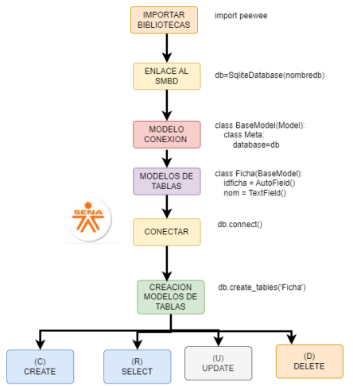
Object Relational Mapping (ORM)
Instalar el driver ORM
#!pip install peewee
import peewee
from peewee import *
import xlrd
import pandas as pd
Conectar a una base de datos Postgresql
conn = PostgresqlDatabase('neptuno', user='postgres', password='',
host='localhost', port=5432)
Crear el modelo de conexión
class BaseModel(Model):
class Meta:
database=conn

Slide 42
Object Relational Mapping (ORM)
Mapear la tabla CATEGORIA (modelo de tablas)
class categoria(BaseModel):
idcategoria=IntegerField(primary_key=True)
nombrecategoria=TextField()
descripcion=TextField()
Conectar a la base de datos
conn.connect()

Slide 43
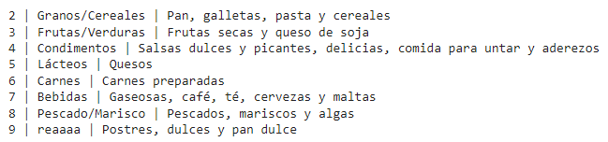

Object Relational Mapping (ORM)
Seleccionar todos los registros
a=categoria.select()
for zz in a:
print(zz.idcategoria,'|',zz.nombrecategoria,"|",zz.descripcion)

Slide 44
Object Relational Mapping (ORM)
Seleccionar un registro
a=categoria.select().where(categoria.idcategoria==5).get()
print(a.nombrecategoria,'|',a.descripcion)
Lácteos | Quesos
Crear un registro
categoria.create(nombrecategoria='Empanadas',descripcion='Horneadas')
Actualizar un registro
categoria.update({"descripcion":
"De Lechona"}).where(categoria.idcategoria==10).execute()
Borrar un registro
categoria.delete().where(categoria.idcategoria==10).execute()

Slide 45

DOCKER
¿QUÉ ES DOCKER?
Es un software de código abierto utilizado para desplegar aplicaciones dentro de contenedores virtuales. La contenerización permite que varias aplicaciones funcionen en diferentes entornos complejos. Por ejemplo, Docker permite ejecutar el sistema de gestión de contenidos WordPress en sistemas Windows, Linux y macOS sin ningún problema.

Slide 46
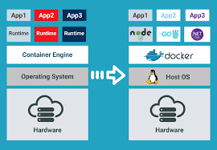
DOCKER
¿QUÉ ES DOCKER?
La principal diferencia con las máquinas virtuales es que los contenedores Docker comparten el sistema operativo del anfitrión, mientras que las máquinas virtuales también tienen un sistema operativo invitado que se ejecuta sobre el sistema anfitrión. Este método de funcionamiento afecta al rendimiento, las necesidades de hardware y la compatibilidad con el sistema operativo.

Slide 47
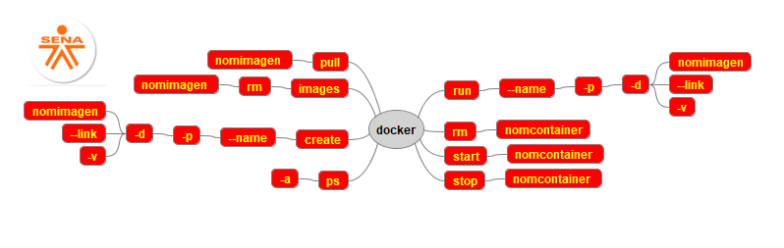
DOCKER
COMANDOS DOCKER.
Ver video de DOCKER

Slide 48

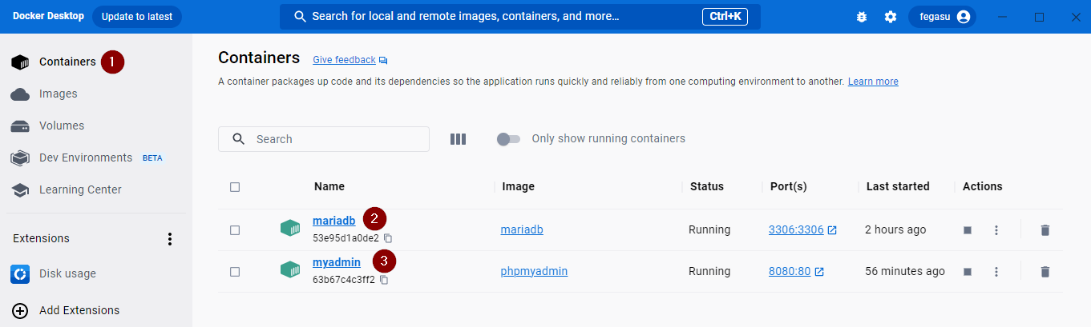
DOCKER
PRACTICA CON MYSQL Y DOCKER .
Instalar Docker Desktop para poder desarrollar esta práctica.
Crear el contenedor con la imagen de Mariadb (el comando debe ser en solo una línea)
docker run -p 3306:3306 --name mysqldb -e MYSQL_ROOT_PASSWORD=root -d mysql
Crear un contenedor para PHP
docker run -p 9902:80 --name miservidor -v d:/Docker/paginas:/var/www/html --link mysqldb -d php:8.0-apache
Crear el contenedor con la imagen de PhpMyAdmin Mariadb (el comando debe ser en solo una línea)
docker run -p 8080:80 --name miadmin -e PMA_HOST=mysqldb -d phpmyadmin/phpmyadmin
Se ingresa a la línea de comando bash para iniciar a mysql
docker exec -it e7c7e bash
4f9627f369b0be07c7282fa06aa216d193ec298ea63208f5

Slide 49
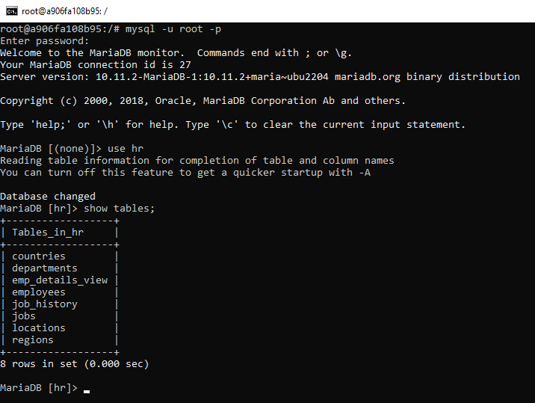

DOCKER
Ingresar a mysql
Ingresar al PhpMyAdmin desde http://localhost:8080/

Slide 50

DOCKER
Instalar JUPYTER
docker run -i -t -p 8888:8888 continuumio/anaconda3 /bin/bash -c " conda install jupyter -y --quiet && mkdir -p /opt/notebooks && jupyter notebook --notebook-dir=/opt/notebooks --ip='*' --port=8888 --no-browser --allow-root"
Obtener el token para JUPYTER
C:\Users\Administrador>docker exec -it b60117367bff bash
(base) root@b60117367bff:/# jupyter notebook list
Currently running servers:
http://localhost:8888/?token=4f9627f369b0be07c7282fa06aa216d193ec298ea63208f5 :: /opt/notebooks
(base) root@b60117367bff:/#
Abrir JUPYTER
http://localhost:8888

Slide 51
MICROSERVICIOS CON PYTHON
MICROSERVICIOS

Slide 52





CONECTANDO CON API
INTRODUCCIÓN.
Las API o interfaz de programación de aplicaciones, son un conjunto de funciones que se ofrecen mediante bibliotecas de programación para su uso.
Para entender el concepto de API debemos leer los siguientes términos:
Interfaz: capa de extracción para que las aplicaciones se
comuniquen.
• API: del inglés Application Programming Interface, que
permite compartir datos y procesos entre ellos.
• Arquitectura de software: Es la forma como está diseñado un sistema, como se
comunican al interior, como están organizados sus componentes.
• Servicio WEB: Permite una comunicación entre aplicaciones de una red usando el
protocolo HTTP.
• REST: Es una arquitectura, del inglés Representational State Transfer
o Representación de transferencia de estado, permitiendo que datos
puede acceder, revisar o manipular otra aplicación
• XML: Formato tradicional para enviar datos, del inglés Extensible
Markup Language.
• JSON: Formato actual para el intercambio de datos, del inglés JavaScript Object Notation
• TOKEN: API pueden ser públicas o privadas, esta última requiere de una autenticación que al hacerlo te devuelve un token que es un objeto que contiene datos de la autenticación y su formato es JWT

Slide 53

CONECTANDO CON API
Tipos de API
• Locales: Se ejecutan dentro del mismo
entorno. Por ejemplo cuando se desarrolla en
Android y se quiere que el celular vibre,
entonces debo utilizar la API del smartphone.
• Remotas: Cuando se consumen datos que
están en otro lugar
o Servicios WEB
▪ SOAP (Simple Object Access
Protocol)
▪ REST (Representational state
transfer) y al utilizarlo lo
llamamos RESTFUL

Slide 54

CONECTANDO CON API
Cada recurso que se consuma tiene un identificador único (URI); cuando se consulta un recurso el servidor puede contestar con los siguientes códigos:
• 2XX: Todo fue exitoso
• 3XX: Significan redirecciones
• 4XX: Solicitudes invalidas
• 5XX: Errores directamente en el servidor
Fuente

Slide 55

CONECTANDO CON API
MÉTODOS HTTP
• GET: Este método se emplea para leer una
representación de un resource. En caso de respuesta
positiva (200 OK), devuelve la representación en un formato
concreto: HTML, XML, JSON o imágenes, JavaScript, CSS,
etc. Leer mas
• POST: Se utiliza POST por las limitaciones de GET.
En caso de respuesta positiva devuelve 201 (created). Los
POST requests se envían normalmente con formularios
Leer mas..
• PUT: Utilizado normalmente para actualizar
contenidos, pero también pueden crearlos. Tampoco muestra ninguna información en la URL. En caso de éxito devuelve 201 (created, en caso de que la acción haya creado un elemento) o 204 (no response, si el servidor no devuelve ningún contenido). A diferencia de POST es idempotente, si se crea o edita un resource con PUT y se hace el mismo request otra vez, el resource todavía está ahí y mantiene el mismo estado que en la primera llamada. Si con una llamada PUT se cambia aunque sea sólo un contador en el resource, la llamada
ya no es idempotente, ya que se cambian contenidos. Leer mas…
• DELETE: Simplemente elimina un resource identificado en la URI. Si se elimina correctamente devuelve 200 junto con un body response, o 204 sin body. DELETE, al igual que PUT y GET, también es idempotente, Leer más...

Slide 56

CONECTANDO CON API

Slide 57

CONECTANDO CON API

Slide 58

CONECTANDO CON API

Slide 59

PRACTICA CONECTANDO CON API DESDE PYTHON
Crear en MYSQL la tabla USUARIO e Insertar los siguientes valores:
X
CREATE DATABASE APIDB;
USE APIDB
CREATE TABLE IF NOT EXISTS USUARIO (
idUsuario INTEGER PRIMARY KEY AUTO_INCREMENT,
login varchar ( 30 ),
nombre TEXT,
apellido TEXT,
email TEXT
);
INSERT INTO USUARIO (idUsuario,login,nombre,apellido,email) VALUES (2,'fegasu','JOSE FERNANDO','GALINDO SUAREZ’, 'fegasu@misena.edu.co');
INSERT INTO USUARIO (idUsuario,login,nombre,apellido,email) VALUES (38,NULL,'Carmen Julia','Vargas','cvargas@gmail.com');

Slide 60
CONSTRUIR UNA API CON RESTFULL
from flask import Flask,render_template,request
import json
import mysql.connector
import pandas as pd
conn=mysql.connector.connect(
host="localhost",
user="root",
passwd="",
database="APIDB",
port=3306
)
cursor=conn.cursor()
PRACTICA DEL TALLER
CREANDO LOS MÉTODO DE CONSULTAS DE BASE DE DATOS
if __name__ =="__main__":
app.run(debug=True)
def Ejecutar(sql):
cursor=cnn.cursor()
cursor.execute(sql)
cnn.commit()
return json.dumps("200")
def EjecutarQuery(sql):
cursor.execute(sql)
row=cursor.fetchall()
return json.dumps(row)
app=Flask(__name__)

Slide 61

CONSTRUIR UNA API CON RESTFULL
@app.route("/usua",methods=['GET'])
def get_usuarios():
sql="select * from usuario order by 1"
listar=EjecutarQuery(sql)
return listar
@app.route("/usua/s/<id>",methods=['GET'])
def get_usuarios1(id):
sql="select * from usuario where idusuario="+str(id)+" order by 1"
listar=EjecutarQuery(sql)
return listar

Slide 62


CONSTRUIR UNA API CON RESTFULL
http://127.0.0.1:5000/usua
http://127.0.0.1:5000/usua/s/38

Slide 63

CONSTRUIR UNA API CON RESTFULL
@app.route("/usua/i",methods=['POST'])
def post_iusuario():
json=request.get_json(force=True)
sql="insert into usuario(login,nombre,apellido,email) values(%s,%s,%s,%s)"
sqlv=(json["login"],json["nombre"],json["apellido"],json["email"])
cursor.execute(sql,sqlv)
conn.commit()
return "200"

Slide 64


CONSTRUIR UNA API CON RESTFULL

Slide 65

CONSTRUIR UNA API CON RESTFULL
@app.route("/usua/u/<id>",methods=['PUT'])
def post_ausuario(id):
json=request.get_json(force=True)
sql="update usuario set login=%s,nombre=%s,apellido=%s,email=%s where idusuario="+str(id)
sqlv=(json["login"],json["nombre"],json["apellido"],json["email"])
cursor.execute(sql,sqlv)
conn.commit()
return "200"

Slide 66


CONSTRUIR UNA API CON RESTFULL

Slide 67

CONSTRUIR UNA API CON RESTFULL
@app.route("/usua/d/<id>",methods=['DELETE'])
def post_dusuario(id):
sql="delete from usuario where idusuario="+str(id)
cursor.execute(sql)
conn.commit()
return "200"

Slide 68

CONSTRUIR UNA API CON RESTFULL

Slide 69

INICIAR SERVIDOR FLASK
INICIAR EL SERVIDOR DE LA APIREST (start_flask.bat)
@echo off
cls
echo INICIANDO EL SERVIDOR WEB FLASK
set FLASK_APP=index.py
set FLASK_ENV=development
@call flask run

Slide 70

CONECTANDO CON API
import urllib.request
import json
import requests
from requests import Session
def EjecutaRest(url,metodo,datos):
url=url.replace(chr(32),'+')
miurl=None
try:
if metodo=="POST":
miurl=requests.post(url,json=datos)
if metodo=="PUT":
miurl=requests.put(url,json=datos)
if metodo=="DELETE":
miurl=requests.delete(url)
return miurl
except ValueError:
messagebox.showerror("Rutinas/EjecutaRest","Ocurrio un error")

Slide 71
CONECTANDO CON API
CONSUMIR LOS SERVICIOS DE LA API
datos={
"login":"mlb",
"nombre":"Maria",
"apellido":"La bandida",
"email":"emadera@gmail.com"
}
#print(EjecutaRest('http://127.0.0.1:5000/usua/i','POST',datos))
#print(EjecutaRest('http://127.0.0.1:5000/usua/u/3','PUT',datos))
#print(EjecutaRest('http://127.0.0.1:5000/usua/d/3','DELETE',datos))

Slide 72

RETO EVIDENCIA
Realizar un video en YouTube que muestre la creación de una base de datos aplicando operaciones con SQL y ORM desde Python, con un DATASET de los datos personales de sus compañeros de ficha (nombres, apellidos, dni, tipo dni, genero, fecha de nacimiento, ciudad de nacimiento), en MySQL, POSTGRESQL y MongoDB.
Se debe realizar desde Python.
Enviar el script de creación del punto 2.
Nota: Esta evidencia se debe realizar en grupo de 4 aprendizaje, se debe escoger un motor de base de datos ( MySQL, POSTGRESQL y MongoDB), y se debe realizar todas las operaciones aprendidas en Python y registrado en el video. Se debe subir individualmente indicando los nombres de sus compañeros de equipo.

Slide 73

CONECTIVIDAD A BASE DE DATOS

Slide 74

https://cienciadedatos.net/machine-learning-python.html

